Slide 1
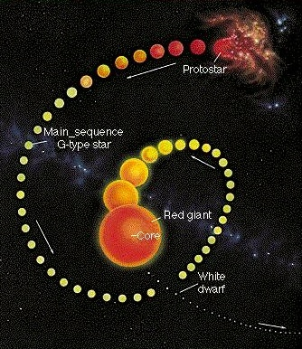
天文学导论
第10讲
低质量恒星的演化
It is said an Eastern monarch once charged his wise men to invent him a sentence to be ever in view, and which should be true and appropriate in all times and situations. They presented him the words: “And this, too, shall pass away.”
Abraham Lincoln (1809-1865)
September 30, 1859

Slide 2
本讲内容
亚巨星与红巨星
氦燃烧与氦闪
行星状星云
白矮星
低质量双星的演化

Slide 3
教材学习
Chapter 16 Evolution of Low-Mass Stars
16.2 – 16.6

Slide 4
每颗恒星都是唯一的
初始质量（和化学丰度）决定一个恒星的命运
主序寿命，（赫罗图）演化路径，结束方式
一个（孤立）恒星形成之时就确定了它的演化程
双星的演化
低质量恒星和高质量恒星的演化十分不同（引力！）。大致区分为三类：
低质量恒星： M < 3 M_{sun}, 以太阳代表
中等质量恒星： 3 M_{sun} < M < 8 M_{sun}
高质量恒星： M > 8 M_{sun}

Slide 5
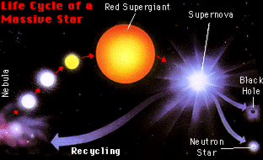
当主序恒星核心区的氢完全耗尽，恒星开始脱离主序，演化加快，出现一系列壮观的天文景象
高质量恒星的演化
低质量恒星的演化

Slide 6
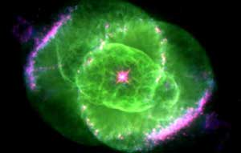
我们太阳的将来会怎样？
以太阳为代表的低质量恒星的主序后演化

Slide 7
1、亚巨星与红巨星
当最核心的氢完全转变为氦，热能从氦核向外层传播，但氦核不能燃烧，即没有能量产生，主序阶段的平衡被打破，恒星脱离主序
由于引力超过压力，氦核坍缩，体积减小，（释放引力势能），密度增大，压力增强，试图抗衡引力
氦核坍缩至电子简并的物体（密度 > 1,000千克/cm^3）
氢壳层燃烧继续在环绕电子简并氦核的氢壳层进行

Slide 8
电子简并物体：质量越大，体积越小
氢壳层受到的电子简并氦核的引力加速度增加
电子简并氦核质量增加，半径变小
增加氢壳层的引力加速度，即增加氢壳层的重量
增加氢壳层的重量，即增加氢壳层的压力
增加氢壳层的压力（与温度），即加快氢壳层燃烧
更高的核反应率释放更多能量，恒星光度增加
恒星核心的核（H）燃料用尽后，恒星变亮而不是变暗

Slide 9
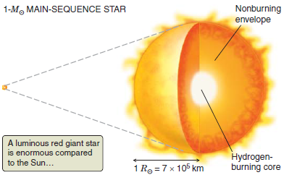
恒星不仅变亮，而且变大变红
能量的增加，加热恒星的外层 [不燃烧的氢包层]，导致恒星整体剧烈膨胀，表面温度降低，颜色变红，但光度增大

Slide 10
亚巨星、红巨星
恒星脱离主序后的第一个阶段称为亚巨星[支]，比主序恒星更亮、更大、更红
相对于主序恒星，当亚巨星的表面温度下降~1,000 K 时，大气中负H粒子开始形成，调节从恒星表面的能量释放量，阻止表面温度进一步下降
因此，恒星虽然继续变大、变亮，但其表面温度基本恒定，恒星成为红巨星[支]

Slide 11
反向林忠四郎线

Slide 12
亚巨星 [SB] 支：寿命~1亿年，光度增加到~10倍太阳光度
红巨星 [RGB] 支：寿命~1亿年，光度增加到~1,000倍太阳光度

Slide 13
氦核质量增加与氢壳层燃烧加快互相促进，红巨星在HR图上加速向上攀升 [光度增加越来越快，半径……]

Slide 14
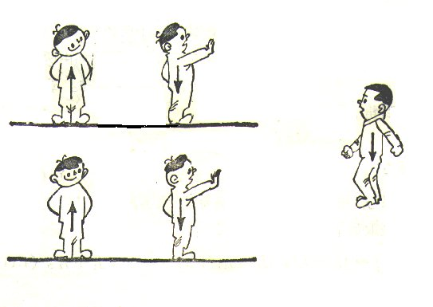
2、氦燃烧与氦闪

Slide 15
氦核中，氦原子核在电子简并气体中自由运动（正常气体）
电子尽可能致密地聚集，形成的电子简并压力（仅有密度决定）支撑自引力
“简并气体中的正常气体”

Slide 16
氦燃烧的 3 alpha 过程：3He → C
随着红巨星的演化，氦核的质量增加、体积变小，同时温度加速攀升
当氦核的温度攀升到 ~1亿 K 时，氦燃烧开始

Slide 17
简并物质是很好的热导体
He核中心首先燃烧
很快导致整个He核的温度相同，引起整个He核燃烧
He核是电子简并的，He燃烧虽然加热He核，但He核的热压不升高
He核温度升高，但不膨胀 → 氦原子核之间碰撞更加频繁更加剧烈 → He燃烧更快更有效

Slide 18
简并He核的温度攀升与He燃烧率加快相互促进，以致简并He核的燃烧是失控的，称为氦闪
T=1亿 K → 1.1亿 K: 反应率增加40倍
→ T=2亿 K → 反应率增加4.6亿倍
失控燃烧使得He核的温度急剧攀升
最终，He核的热压 大于 简并压，导致He核内爆，膨胀冷却，电子简并很快被解除

Slide 19
氦闪不仅没能引起恒星变亮，反而使恒星变暗
He闪所产生的巨大能量用来抗衡引力和膨胀 He核
氦闪后，He核和H壳层的引力减弱，对应的压力减小，导致核反应率明显降低 ，恒星光度明显下降

Slide 20
氦闪后，恒星在HR图上降落为水平支 [HB] 恒星，进入新的稳定态，光度仅有He闪时的~1/100，恒星（包层）收缩，表面温度上升

Slide 21
3、行星状星云
HB恒星非常类似于MS恒星，区别在于
MS 星：在稳定的、非简并的核心，H燃烧为He
HB 星：在稳定的、非简并的核心，He燃烧为C (+壳层氢燃烧)
HB星保持稳定仅1亿年 (He→C + H→He)：
核心区的燃料变少
He 燃烧的能量转换效率比H低得多
HB星更亮，要更快消耗燃料
核心氦烧完，离开 HB 的AGB恒星类似于离开 MS 的RGB恒星。碳核坍缩，至电子简并

Slide 22
随着电子简并C核的增长，恒星再次加速变亮、变大、变红，在H-R图上的路径平行于并越来越来靠近RGB路径，称为渐进巨星支 [AGB] 恒星

Slide 23
AGB太阳与地球的命运？
AGB星与RGB星有些类似。但AGB星后续不会发生简并碳核燃烧的“碳闪”
作为（红巨星与）AGB星的太阳颜色很红，半径为主序太阳的数百倍。火红的太阳将占据地球的大半天空。
地球的未来（取决于太阳质量损失量）
被膨胀的太阳“吞没”
不被太阳“吞没”，继续围绕那时的“太阳”公转

Slide 24
恒星质量损失
随着恒星膨胀得越来越大，导致其外层的引力加速度越来越弱，使得外层物质越来越容易逃逸到星际空间，称为恒星质量损失
恒星质量损失是失控的：外层物质损失与引力加速度减弱互相促进
AGB星阶段结束时， 1 M_{sun}主序恒星的质量 < ~0.7 M_{sun}

Slide 25
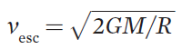
恒星质量损失
恒星表面的逃逸速度：
主序太阳表面的逃逸速度：617 km/s
红巨星太阳（半径与质量分别为主序太阳的50倍与0.9倍）表面的逃逸速度：83 km/s
AGB太阳？

Slide 26
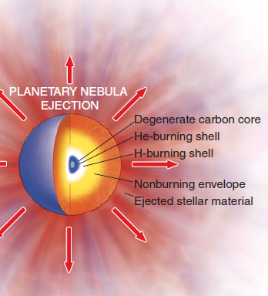
后AGB星
不燃烧电子简并碳核 + 氦燃烧壳层+ 氢燃烧壳层（+ 被抛射的外层），光度依然很高
碳核收缩，变得越来越热
在H-R图顶部，快速从右向左，持续仅~3万年

Slide 27
行星状星云
后AGB星的表面温度高达10万 K，主要辐射高能的紫外光子
强烈紫外光子加热并电离不久前被恒星所抛射出的气体，使气体电离发光
环绕恒星所剩余的炽热碳核的发光气体，称为行星状星云

Slide 28
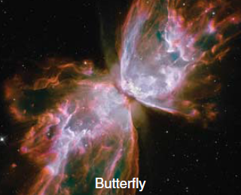
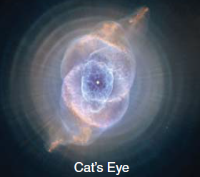

Slide 29
恒星成为白矮星
在~5万年时间内，后AGB星燃烧完所有表面剩余的核燃料，留下一个不能再燃烧的碳球，质量为原初恒星质量的~70%
在数千年内，（恒星）碳球收缩为地球般大小，不再进一步收缩，变为稳定的白矮星
在H-R图的最左端，碳球垂直下落，变得更小更弱

Slide 30
白矮星的演化
白矮星持续热辐射，持续冷却
白矮星电子简并，冷却时其大小几乎不变
在H-R图上, 白矮星沿等半径线向右下方移动
白矮星可保持很热约1千万年，最终光度可降为原主序恒星的1/1000

Slide 31
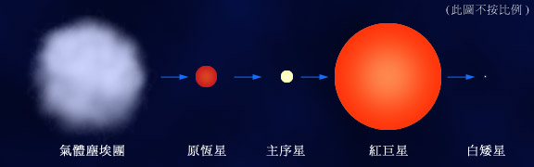
大约60亿年后的太阳将演化为白矮星
白矮星是一个一茶匙约重几吨的超密球，其生命实际上于几十亿年前开始于一个比地球上最好的真空室还要稀薄很多倍的星际分子云核
一个纪元的终结意味着另一个新纪元的开始

Slide 32
看图作文
表面
结构
核心的物理

Slide 33
4、白矮星 White Dwarf (WD)
白矮星是密度高、体积小、光度低、表面温度高的白色星
绝对星等 M_{v} ~ 8^{m}-16^{m}
表面有效温度 T_{eff} ~ 5×10³- 4×10⁴ K
光谱O---K型
单星或双星成员

Slide 34
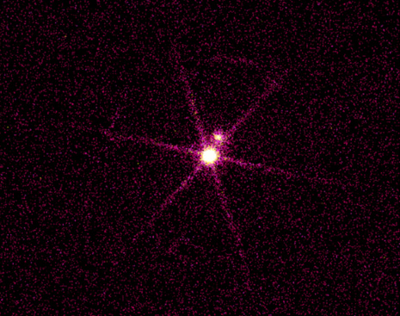
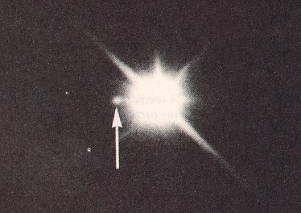

天狼星双星中的白矮星
利用天体测量方法，1915年发现最亮的恒星天狼星A有一颗暗淡的伴星B
可见光
X射线
天狼 A 和 B（箭头所示）
视差0.379角秒，距离8.6光年

Slide 35
确定天狼B是白矮星
天狼星（Sirius）双星，P_{orb}= 50年
天狼A：m_{v} = -1.45^{m}，M_{v} = 1.4^{m}
天狼B：m_{v} = 8.68^{m}， M_{v} = 11.6^{m}
轨道运动
→ M = 1.05 M⊙
T_{eff} = 2.6×10⁴ K
→ R ≈ 5×10⁸ cm
ρ = 3.8×10⁶ gcm⁻³
天狼B是白矮星

Slide 36
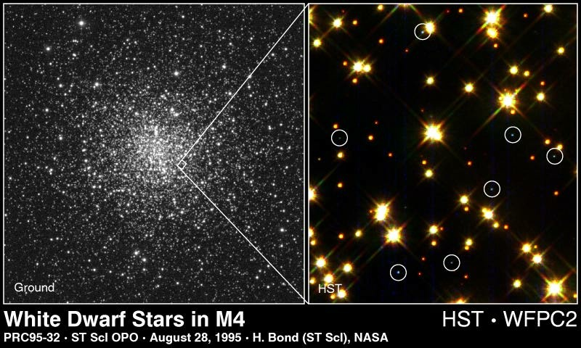
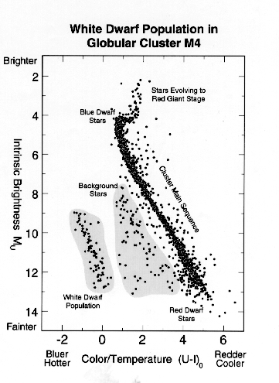
球状星团中有大量白矮星
球状星团 M4 包含大约 100,000 颗恒星，其中 40,000 估计为白矮星
在H-R图上，白矮星位于主序带的左下方

Slide 37
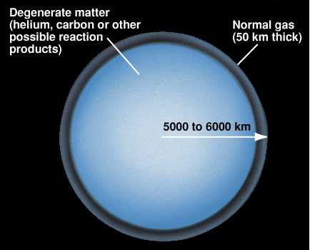
白矮星的结构
质量 M ~ 0.2-1.1 M⊙ （平均 ~ 0.6 M⊙）
半径 R ~ 5×10⁸ -10⁹ cm (~ 地球大小）
密度 ρ~10⁵-10⁷ g cm⁻³
自转周期 P≥10 秒

Slide 38
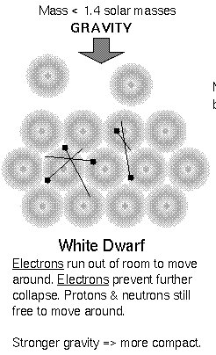
电子简并压力维持白矮星的稳定
1926年，福勒R. H. Fowler：
高温→原子电离→自由电子高密→泡利不相容原理 → 简并电子压力，与密度正相关
非相对论性情形：
P_{e} ~ρ^{5/3}
相对论性情形：
P_{e} ~ρ^{4/3}

Slide 39
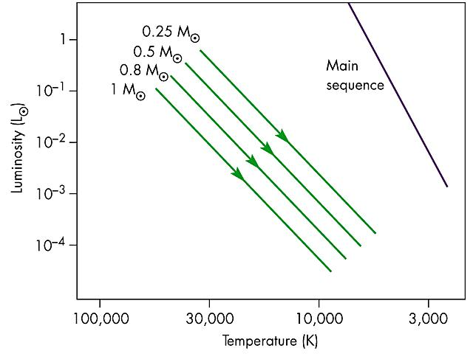
白矮星在冷却
没有核聚变能源，也没有引力（收缩）能
通过内部储存的热能传输到表面发出微弱的光芒
白矮星只不过在变得越来越冷、越来越暗！但半径保持不变

Slide 40
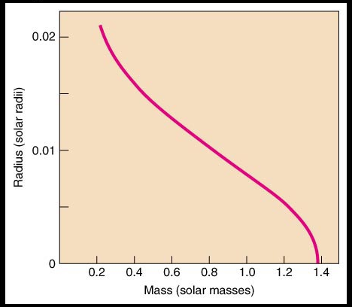
白矮星的质量—半径关系
主序星：
R/R_{Sun} = (M/M_{Sun})^{0.8}
压力（非相对论）
dP/dR ~ P/R ~ρ^{5/3}/R ~ M^{5/3}/R⁶
随质量增加，引力增加比简并压力增加得快
引力
g~ρM/R²~ M²/R⁵
白矮星质量越大，其半径越小 !

Slide 41

钱德拉塞卡Chandrasekhar极限质量
随着白矮星质量增加，其半径减小，电子被积压在更小的空间内，简并电子气运动变成相对论性的
→ 当质量增大，引力比简并压力增大得更快
→ 白矮星质量上限（引力 > 压力）
对He白矮星， M_{ch}≈1.44 M⊙
对C / O白矮星，M_{ch}≈1.4 M⊙
dP/dR ~ρ^{4/3}/R ~ M^{4/3}/R⁶
g ~ρM/R²~ M²/R⁵
1983诺贝尔物理学奖

Slide 42
5、低质量双星的演化
同为主序恒星时，双星的相互影响可能很小
环绕并属于双星各自引力范围的区域称为洛希瓣

Slide 43
质量较大恒星1先离开主序膨胀，至物质充满其洛希瓣而开始流入质量较小的恒星2
两个恒星之间的物质交换称为质量转移
恒星2质量增加，变为更大、更热、更亮的主序恒星，其演化加快

Slide 44
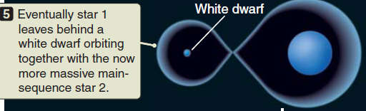
质量较大的恒星2首先演化为白矮星，与质量较小的恒星2组成一个由白矮星和主序恒星组成的双星系统

Slide 45
质量较小的恒星2也离开主序而膨胀，其物质充满其洛希瓣后返流到白矮星
物质（因有自转）通过在白矮星周围形成的吸积盘，而不是直接，下落到白矮星上
下落物质的引力势能转化为热能，加热吸积盘的温度到数百万 K，产生远紫外与X射线辐射
激变变星

Slide 46
新星 Novae
白矮星通过吸积盘（粘滞）源源不断地吸积伴星物质，富氢物质堆积在白矮星表面，形成一个H的包层，被白矮星强大的引力压缩到与白矮星差不多的密度
白矮星质量的增加导致其收缩，密度增加，所释放的引力能加热白矮星
H包层也被压缩得密度越来越高，被加热得温度越来越高
当H包层的温度上升到~1千万 K，氢开始燃烧，导致吸积白矮星表面的失控热核反应，即产生新星

Slide 47
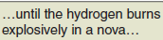
新星
再发新星

Slide 48
激变变星是新星的前身星
新星是白矮星表面爆发性的氢燃烧，并不摧毁白矮星自身，许多物质留在白矮星上，白矮星质量增加
尽管只观测到许多激变变星的一次新星爆发，但其一生中可能会经历多次新星爆发
对于一个激变变星系统，新星再发周期数千年

Slide 49
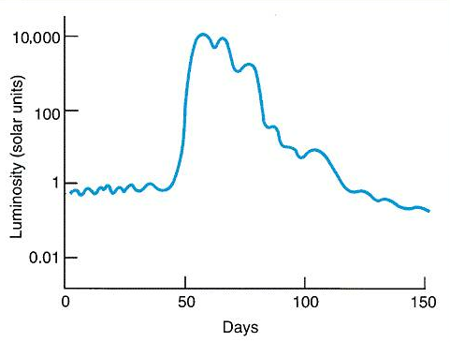
新星的观测特征
在数小时、几天到几星期内亮度增加致其视星等减小7-16星等，然后缓慢下降，经几个月或几年恢复到原先状态
辐射主要在光学和紫外波段
抛射约10⁻⁵-10⁻³ M⊙ 的物质，抛射物质速度~100-5000 kms⁻¹
光变曲线

Slide 50
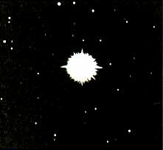
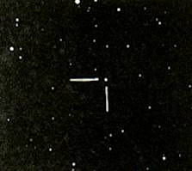
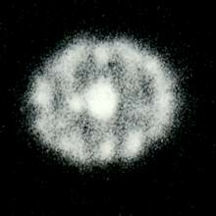
Nova Herculis 武仙座1934
爆发时星等为3^{m} →
两个月后星等为12^{m} →
40年后向外抛射物质的半径达0.05光年

Slide 51
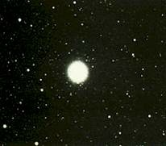
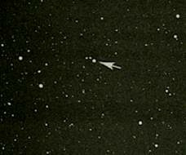
Nova Cygni 天鹅座1975
爆发时星等为2^{m} →
爆发后降为15^{m} →

Slide 52
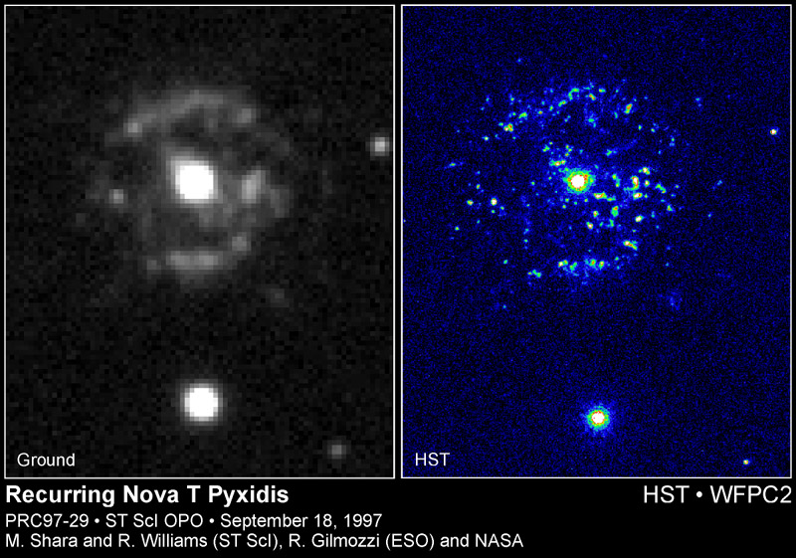
再发新星
观测到不止一次新星爆发的激变变星
典型的爆发间隔约数十年
同心圆
T Pyxidis (罗盘座) 新星爆发间隔约20年

Slide 53
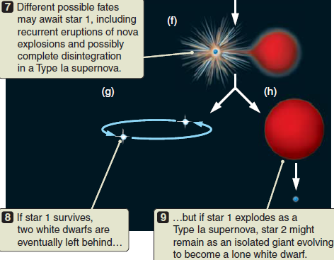
激变变星/再发新星的归宿
再发新星
白矮星双星
“Ia超新星”+ 单白矮星

Slide 54
吸积白矮星爆炸
经历多次新星爆发，白矮星质量持续增加
当白矮星质量达到~1.4倍太阳质量时爆炸，产生经典的Ia型超新星
恒星1被摧毁。恒星2可能留下来，继续演化为白矮星

Slide 55
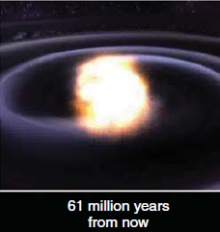
恒星2演化为白矮星，形成双[简并]白矮星系统
双白矮星最终并合，质量超过钱德拉塞卡极限而爆炸，产生超亮的Ia型超新星，双星系统被摧毁
引力波
双白矮星并合爆炸

Slide 56
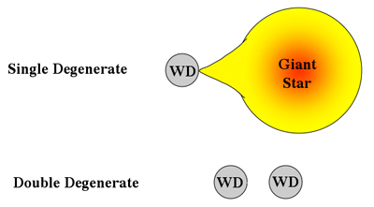
Ia超新星的两种机制
单简并
双简并

Slide 57
Ia 型超新星 = 热核爆炸超新星
当白矮星的质量增长（通过吸积或并合）到钱德拉塞卡（~1.4太阳质量）极限质量，电子简并压不能再支撑自引力
白矮星坍缩，当升温到~8亿 K时，发生失控的C燃烧，整个星体被炸光
失控核聚变把白矮星的一大部分质量转变为诸如铁和镍等重元素
爆炸把白矮星的剩余质量抛向星际空间，速度超过20,000 km/s，成为超新星遗迹

Slide 58
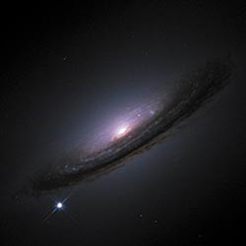
Ia型超新星的性质
释放能量~太阳在100亿年主序生涯中所释放能量之和的100倍
短时间内，光度可达太阳的100亿倍，可能亮过其所在星系本身
类似银河系大小的星系大约每100年爆发一次
很亮，有利于测量遥远星系的距离！
SN1994D

Slide 59
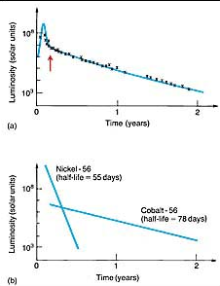
Ia型超新星的光变曲线
Ia型超新星爆炸后~20天，光度达到极大值
然后光度开始衰减：
大约第一个月快速衰减：Ni-56 → Co-56 能量衰变率
然后缓慢衰减：Co-56 → Fe-56 能量衰变率

Slide 60
Ia 超新星遗迹
被膨胀的超新星冲击波加热的物质辐射X射线
第谷超新星遗迹（1572）
开普勒超新星遗迹（1604）

